Slide 1
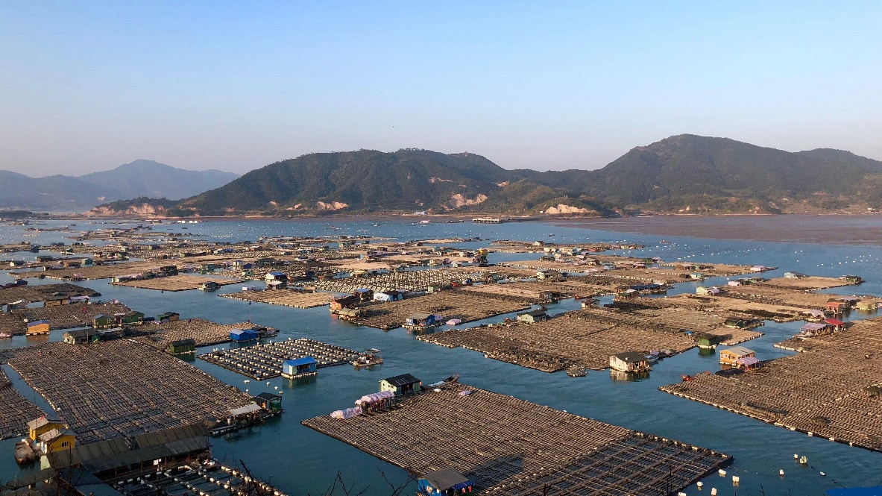
1 简谐运动
DIERZHANG
第二章

Slide 2

1.了解机械振动的概念，知道弹簧振子是一种理想化模型，理解弹簧振子的平衡位置(重点)。
2.理解简谐运动的概念和特点，知道简谐运动的图像特征(重点)。
3.会利用简谐运动的图像分析振子的位移和速度的变化情况(重难点)。
学习目标

Slide 3
一、弹簧振子
内容索引
二、弹簧振子的位移—时间图像 简谐运动
课时对点练

Slide 4
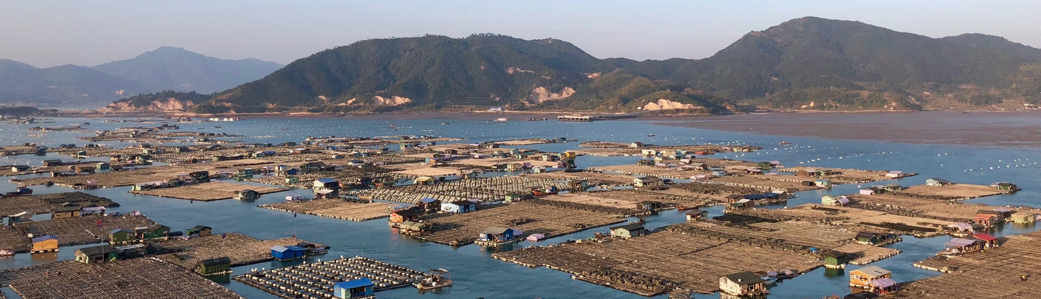
一
弹簧振子

Slide 5
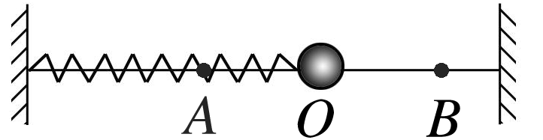
如图所示的装置，A、B两点关于O点对称，把小球向右拉到B点后释放，可以观察到小球左右运动了一段时间，最终停止运动。
(1)小球的运动具有什么特点？为什么小球最终停止运动？
答案 小球的运动具有往复性。小球因为受到阻力的作用最终停止运动。

Slide 6
(2)在横杆上涂上一层润滑油，重复刚才的实验，观察到的结果与第一次实验有何不同？
答案 小球往复运动的次数增多，运动时间变长。
(3)猜想：如果小球受到的阻力忽略不计，弹簧的质量比小球的质量小得多，可忽略不计，实验结果如何？
答案 小球将持续地在A、B间做往复运动。

Slide 7
梳理与总结
1.机械振动：物体或物体的一部分在一个位置附近的 运动，简称振动。
2.平衡位置：振动的物体在振动方向上所受合力为 的位置。
3.弹簧振子
(1)由 和 组成的系统，有时也简称振子，是一个理想化模型。
(2)小球与弹簧组成的振动系统看成弹簧振子的条件
①弹簧为轻质弹簧，不计弹簧的质量，可认为质量集中于小球。
②不计摩擦阻力和空气阻力。
往复
0
小球
弹簧

Slide 8
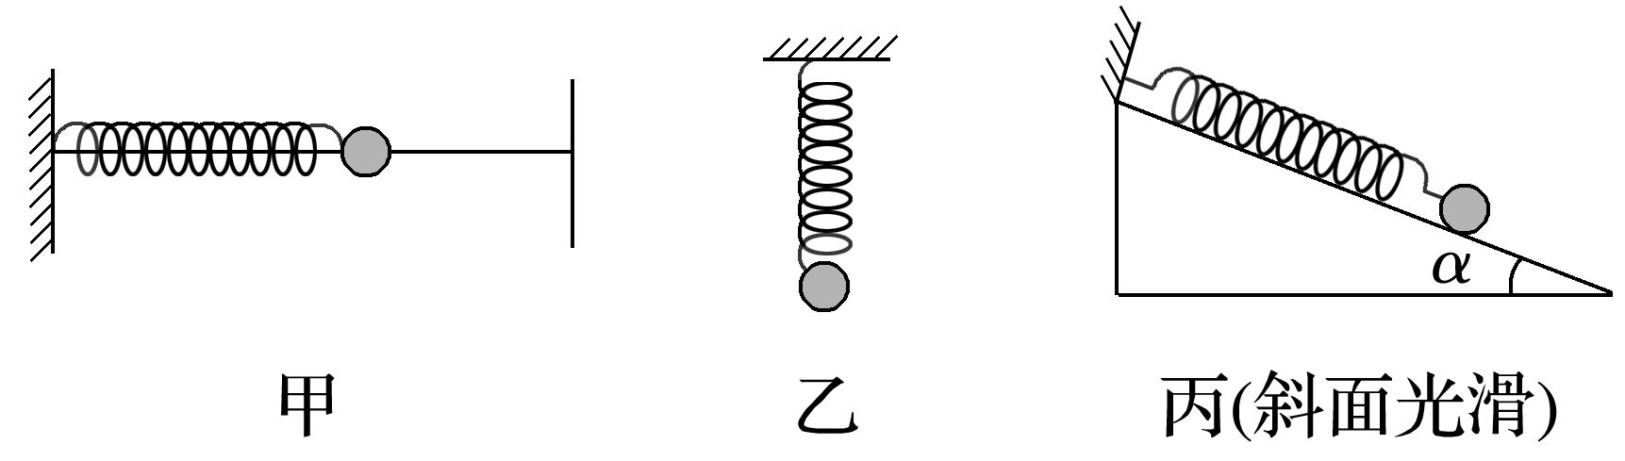
思考与讨论
试指出下列弹簧振子的平衡位置。
答案 图甲，水平方向弹簧振子：弹簧弹力为零时的位置。
图乙，竖直方向弹簧振子：弹簧的拉力与重力平衡时的位置。
图丙，光滑斜面上的弹簧振子：弹簧拉力与重力沿斜面向下的分力平衡时的位置。

Slide 9
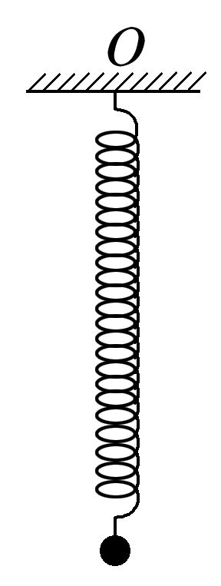
(多选)(2023·常州市高二月考)弹簧上端固定在O点，下端连接一小球，组成一个振动系统，如图所示，用手竖直向下拉一小段距离后释放小球，小球便上下振动起来，关于小球的平衡位置，下列说法正确的是
A.在小球运动的最低点
B.在弹簧处于原长的位置
C.在小球速度最大的位置
D.在小球原来静止的位置
例1
√
√

Slide 10

平衡位置是振动系统不振动、小球处于平衡状态时所处的位置，可知在该位置小球所受的重力大小与弹簧的弹力大小相等，即mg＝kx，则小球原来静止的位置是小球的平衡位置，故选项D正确，A、B错误；
当小球在振动过程中经过平衡位置时，其加速度为零，速度最大，选项C正确。
返回

Slide 11
二
弹簧振子的位移—时间图像 简谐运动

Slide 12
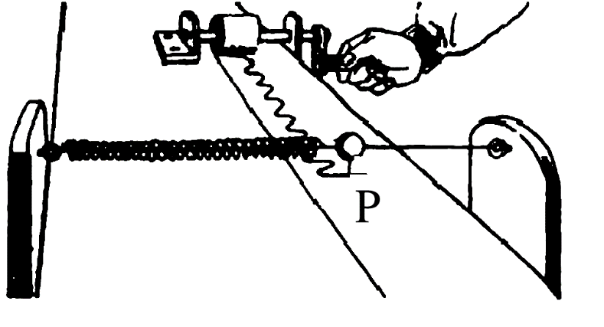
如图所示，在弹簧振子的小球上固定安置一记录用的铅笔P，在下面放一条白纸带，铅笔可在纸上留下痕迹。请思考：
(1)振子振动时白纸不动，画出的轨迹是怎样的？
答案 轨迹是一条平行于振子运动方向的直线。
(2)振子振动时匀速拖动白纸，画出的轨迹又是怎样的？
答案 轨迹是一条正弦曲线。

Slide 13
梳理与总结
1.振子的位移：以小球的 为坐标原点，指向小球所在位置，即振动小球的位置坐标反映了小球相对于 位置的位移。
平衡位置
平衡

Slide 14
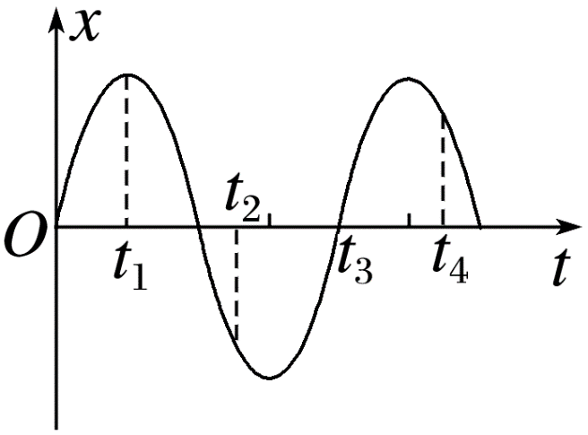
2.振动图像(x－t图像)
(1)x－t图像：用横轴表示小球运动的 ，纵轴表示小球离开 位置的位移x，描绘出小球在平衡位置附近 时的位移随时间变化的x－t图像，即为振动图像，如图所示。
时间t
平衡
往复运动
(2)图像的物理意义：反映了振子位移随时间变化的规律，它 (选填“是”或“不是”)振子的运动轨迹。
3.简谐运动：如果物体的位移与时间的关系遵从 的规律，即它的振动图像(x－t图像)是一条 ，这样的振动是一种简谐运动。
不是
正弦函数
正弦曲线

Slide 15
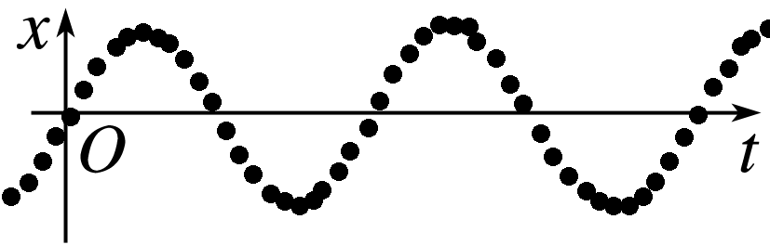
(多选)如图所示是用频闪照相的方法获得的弹簧振子的位移—时间图像，下列有关该图像的说法正确的是
A.该图像的坐标原点建立在小球的平衡位置
B.从图像可以看出小球在振动过程中是沿t轴
方向移动的
C.为了显示小球在不同时刻偏离平衡位置的位移，让底片沿垂直x轴方向
匀速运动
D.图像中小球的疏密显示出相同时间内小球位置变化快慢不同
例2
√
√
√

Slide 16
从题图中能看出坐标原点在小球的平衡位置，
A正确；
横轴虽然是由底片匀速运动得到的，但已经
转化为时间轴，小球只沿x轴方向振动，B错误，C正确；
因题图中相邻小球之间时间相同，密处说明小球的位置变化慢，D正确。

Slide 17
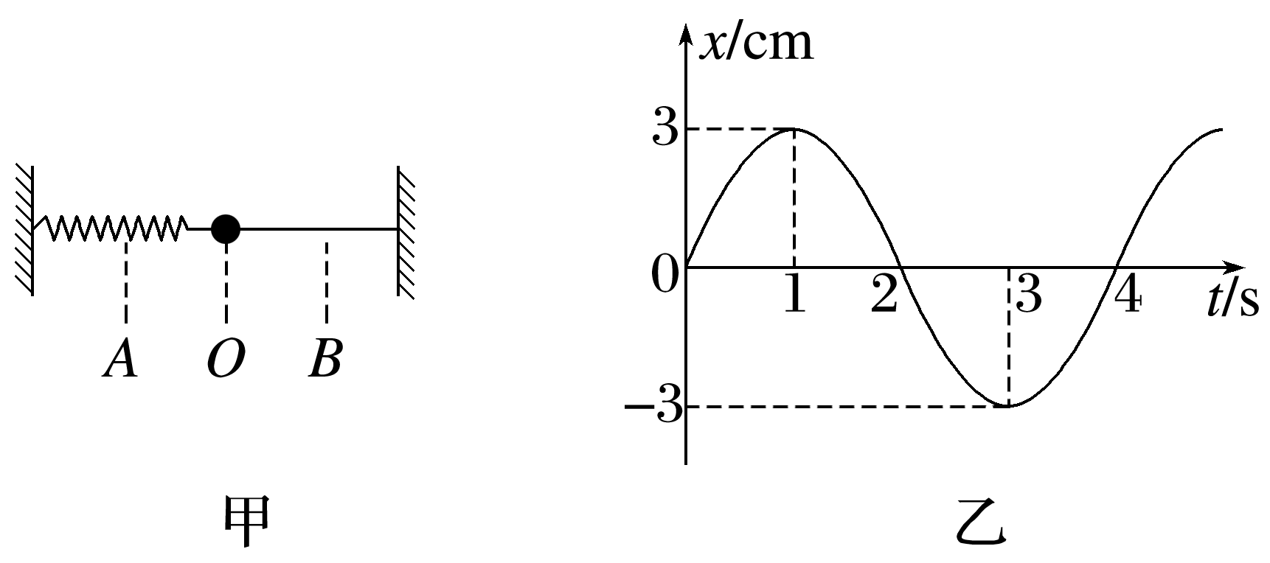
如图甲所示，一弹簧振子在A、B之间做简谐运动，O点为小球静止的位置，其振动图像如图乙所示，规定向右的方向为正方向，试根据图像分析以下问题：
例3
(1)在t＝0时刻，小球所处的位置为______(选填“A点”“O点”或“B点”)，正在向____(选填“左”或“右”)运动。
O点
右

Slide 18
由振动图像知，t＝0时，x＝0，表示小球位于平衡位置，即O点。在0～1 s内，振动位移x>0，且逐渐增大，表示t＝0时，小球正在向正方向运动，即向右运动。

Slide 19
(2)A、B两点间的距离为____ cm。
6
由题图乙知，小球离开平衡位置的最大距离为3 cm，则AB＝6 cm。

Slide 20
(3)在图乙中，小球在t＝1 s、t＝2 s和t＝3 s时所处的位置依次是______、______和_______。(均选填“A点”“O点”或“B点”)
B点
O点
A点
t＝1 s时，x＝3 cm，小球位于B点；在t＝2 s时，x＝0，小球位于平衡位置O点；t＝3 s时，x＝－3 cm，小球位于A点。

Slide 21
(4)在t＝2 s时，小球速度的方向与t＝0时速度的方向_______。(选填“相同”或“相反”)
相反
在t＝2 s时，x－t图像的斜率为负，表示小球向负方向运动，即向左运动。与t＝0时速度的方向相反。

Slide 22
(5)小球在前4 s内的位移等于___ cm，其路程为____ cm。
0
12
在t＝4 s时，小球又回到了平衡位置，故位移Δx＝0，前4 s内的路程为s＝3 cm×4＝12 cm。

Slide 23
0～1 s内，1～2 s内，2～3 s内，小球的位移和速度各如何变化？(从大小和方向两方面描述)
拓展
答案 0～1 s内，位移为正，在增大；速度沿正方向减小。
1～2 s内，位移为正，在减小；速度沿负方向增大。
2～3 s内，位移为负，在增大；速度沿负方向减小。

Slide 24
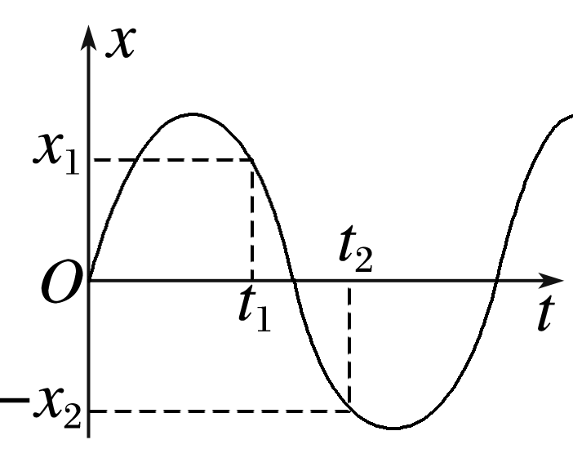
总结提升
由振动图像(x－t图像)获取的信息
1.位移及变化
(1)确定某一时刻的位移
如图所示，质点在t₁、t₂时刻的位移分别为x₁和－x₂。
(2)质点位移的变化情况：靠近平衡位置的过程中，位移减小，平衡位置处最小(为零)；远离平衡位置的过程中，位移增大，最远点位移最大。

Slide 25
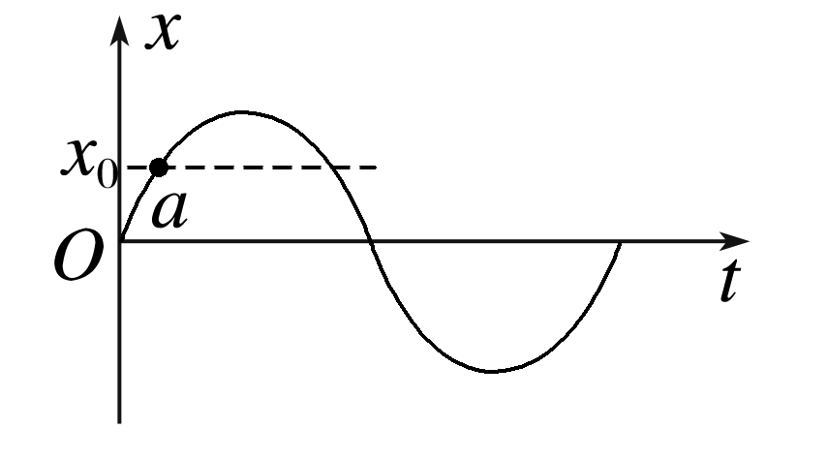
总结提升
2.速度及变化
(1)运动方向的确定
根据下一时刻质点的位移确定运动方向，如
图中的a点，下一时刻质点离平衡位置更远，
故a点对应时刻质点向正方向远离平衡位置运动。
(2)质点速度大小的变化情况
①根据下一时刻质点的位移，判断是远离还是靠近平衡位置。若远离平衡位置，则速度越来越小，位移越来越大；若靠近平衡位置，则速度越来越大，位移越来越小。

Slide 26
总结提升
②根据x－t图像的斜率判断速度的大小和方向。斜率越大，则速度越大，斜率越小，则速度越小；斜率为正，则速度沿所选的正方向，斜率为负，则速度沿负方向。

Slide 27
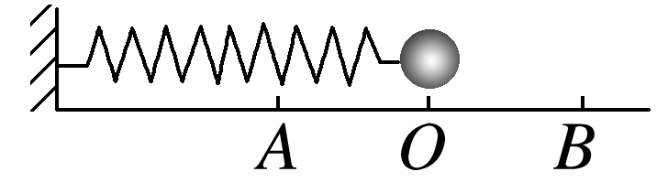
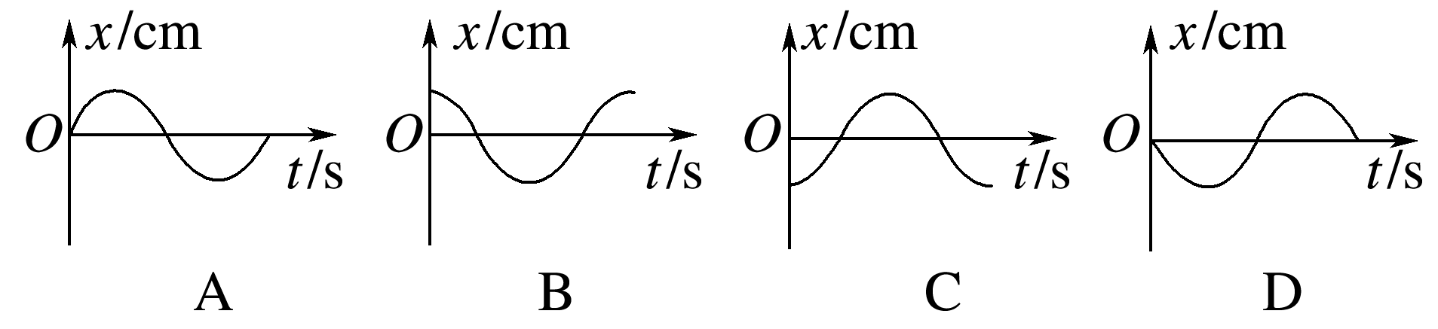
(2023·德州市高二期中)如图所示，一个弹簧振子在A、B间做简谐运动，O是平衡位置，把向右的方向选为正方向，以某时刻作为计时零点(t＝0)，此时振子正向负方向运动，加速度为零。那么以下四个振动图像中能正确反映振动情况的是
例4
√

Slide 28
t＝0时刻振子加速度为零，说明此时刻振子位于
平衡位置；t＝0时刻振子正向负方向运动，说明
在0时刻到 周期时间内，振子位移为负，图像在时间轴下方，A、B、C错误，D正确。
返回

Slide 29
三
课时对点练

Slide 30
基础对点练
考点一 弹簧振子
1.(多选)关于机械振动的位移和平衡位置，以下说法正确的是
A.做机械振动的物体必有一个平衡位置
B.机械振动的位移是以平衡位置为起点的位移
C.机械振动的物体运动的路程越大，发生的位移也越大
D.机械振动的位移是指振动物体偏离平衡位置最远时的位移
√
√
1
2
3
4
5
6
7
8
9
10
11

Slide 31
做机械振动的物体必有一个平衡位置，振动的位移是以平衡位置为起点指向振动物体所在位置的有向线段，振动的位移随时间而变，振子偏离平衡位置最远时，振动物体的位移最大，A、B正确，C、D错误。
1
2
3
4
5
6
7
8
9
10
11

Slide 32
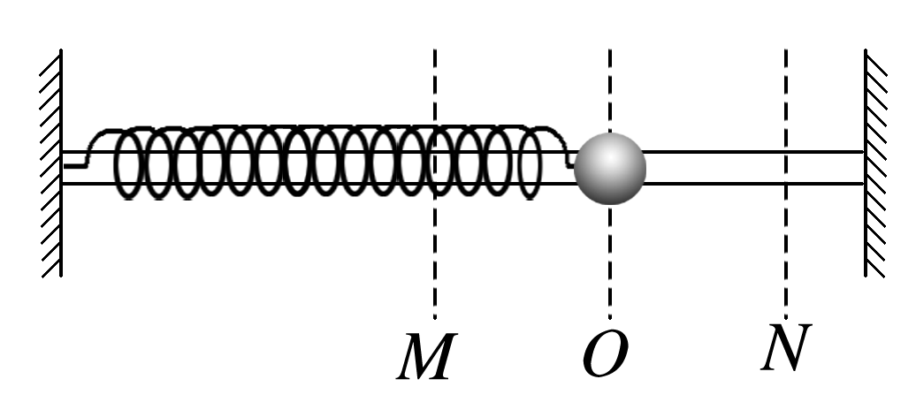
2.如图所示，一弹簧振子在一条直线上做简谐运动，小球第一次先后经过M、N两点时速度v(v≠0)相同，那么下列说法正确的是
A.小球在M、N两点所受弹簧弹力相同
B.小球在M、N两点时的位移相同
C.小球在M、N两点加速度大小相等
D.从M点到N点，小球先做匀加速运动，后做匀减速运动
√
1
2
3
4
5
6
7
8
9
10
11

Slide 33
M、N两点关于O点对称，弹簧弹力、位
移和加速度大小相等、方向相反，故A、
B选项错误，C选项正确；
小球由M→O速度越来越大，但加速度越来越小，小球做加速运动，但不是匀加速运动，小球由O→N速度越来越小，但加速度越来越大，小球做减速运动，但不是匀减速运动，故D选项错误。
1
2
3
4
5
6
7
8
9
10
11

Slide 34
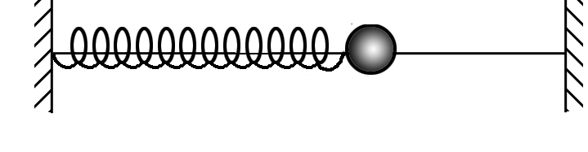
3.如图所示，一弹簧振子做简谐运动，关于弹簧振子的速度和位移，下列说法正确的是
A.速度方向总与位移方向相反
B.速度方向总与位移方向相同
C.振子每次经过平衡位置时，位移相同，速度也一定相同
D.振子每次经过同一位置时，其速度不一定相同，但位移一定相同
√
1
2
3
4
5
6
7
8
9
10
11

Slide 35
做简谐运动的弹簧振子，速度方向与位移方
向存在两种可能，因为位移的方向总是背离
平衡位置，所以当振子靠近平衡位置时，二者方向相反，远离平衡位置时，二者方向相同，故A、B错误；
振子每次经过平衡位置时，速度大小相等，方向不一定相同，但位移相同，故C错误；
振子每次经过同一位置时，位移相同，速度大小相等，但速度方向可能相同，也可能不同，故D正确。
1
2
3
4
5
6
7
8
9
10
11

Slide 36
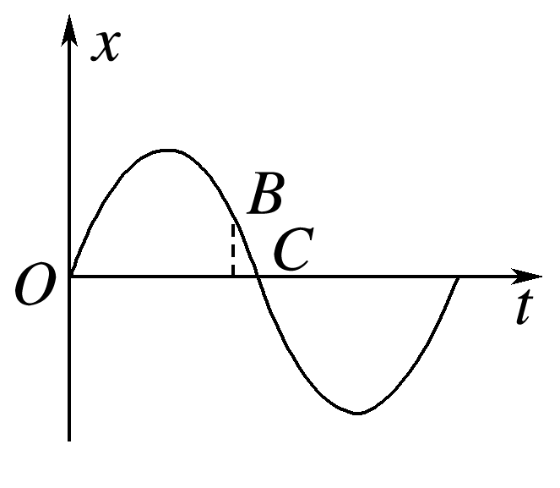
考点二 简谐运动的图像
4.如图所示是某振子做简谐运动的图像，以下说法正确的是
A.因为振动图像可由实验直接得到，所以图像就是振子实际运动的轨迹
B.振动图像反映的是振子位移随时间变化的规律，
并不是振子运动的实际轨迹
C.振子在B位置的位移就是曲线BC的长度
D.振子运动到B点时的速度方向即该点的切线方向
√
1
2
3
4
5
6
7
8
9
10
11

Slide 37
振动图像表示振子位移随时间的变化规律，并不是振子实际运动轨迹，B正确，A错误；
振子在B位置的位移等于B点的纵坐标，不是曲线BC的长度，C错误；
B点切线的方向不表示振子运动到B点时的速度方向，D错误。
1
2
3
4
5
6
7
8
9
10
11

Slide 38
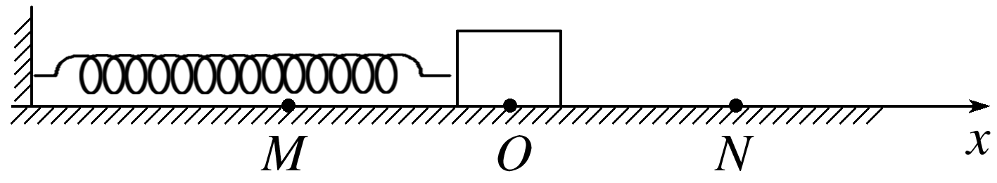
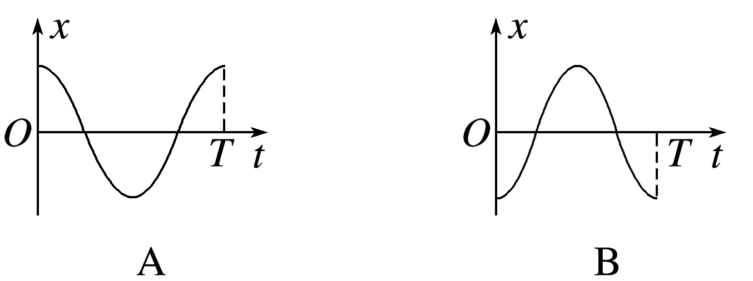
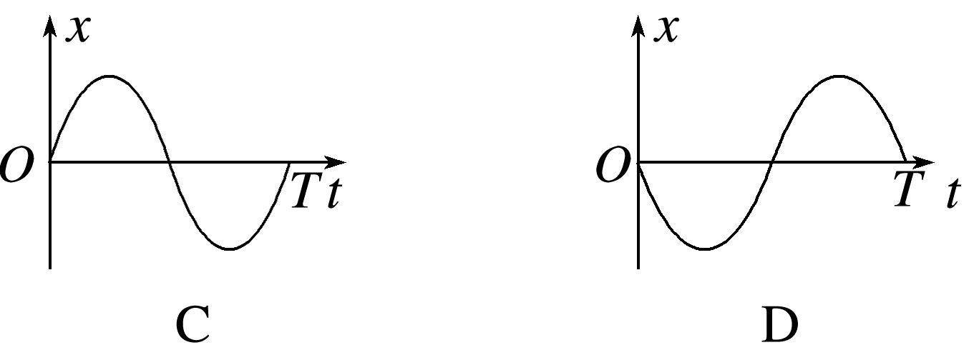
5.(2023·云南师大附中高二期中)如图所示，滑块在M、N之间做简谐运动。以平衡位置O为原点，建立Ox轴，向右为x轴正方向。若滑块位于N点时开始计时，则其振动图像为
√
1
2
3
4
5
6
7
8
9
10
11

Slide 39
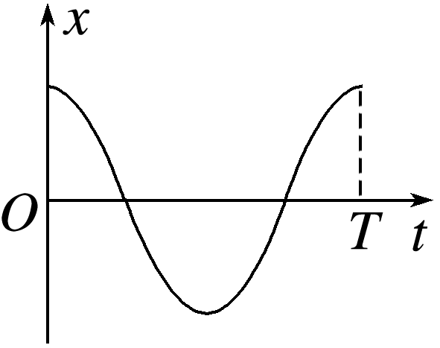
向右为x轴正方向，滑块运动到N点时，具有正方向最大位移，所以滑块位于N点时开始计时，振动图像应是余弦曲线，如图所示，故选A。
1
2
3
4
5
6
7
8
9
10
11

Slide 40
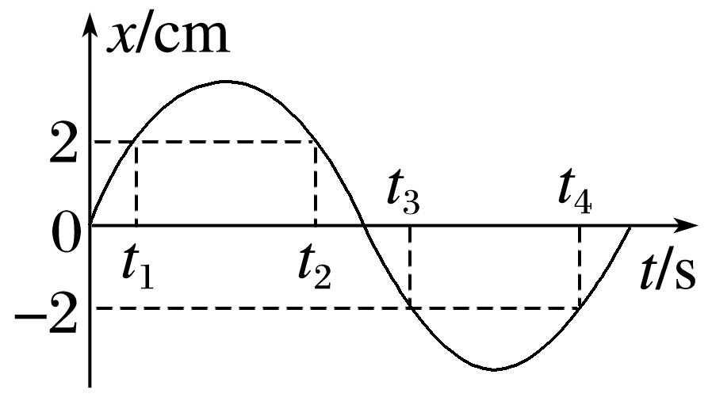
6.(多选)(2023·广州市第六中学月考)弹簧振子做简谐运动，振动图像如图所示，下列说法正确的是
A.t₁、t₂时刻小球的速度大小相等，方向相反
B.t₁、t₂时刻小球的位移大小相等，方向相反
C.t₂、t₃时刻小球的速度大小相等，方向相反
D.t₂、t₄时刻小球的位移大小相等，方向相反
√
√
1
2
3
4
5
6
7
8
9
10
11

Slide 41
从题图可以看出，t₁、t₂时刻小球位于同一
位置，位移大小相等，方向相同，速度大小
相等，方向相反，A正确，B错误；
t₂、t₃时刻小球速度大小相等，方向相同，C错误；
t₂、t₄时刻小球分别位于平衡位置两侧且对称，位移大小相等，方向相反，D正确。
1
2
3
4
5
6
7
8
9
10
11

Slide 42
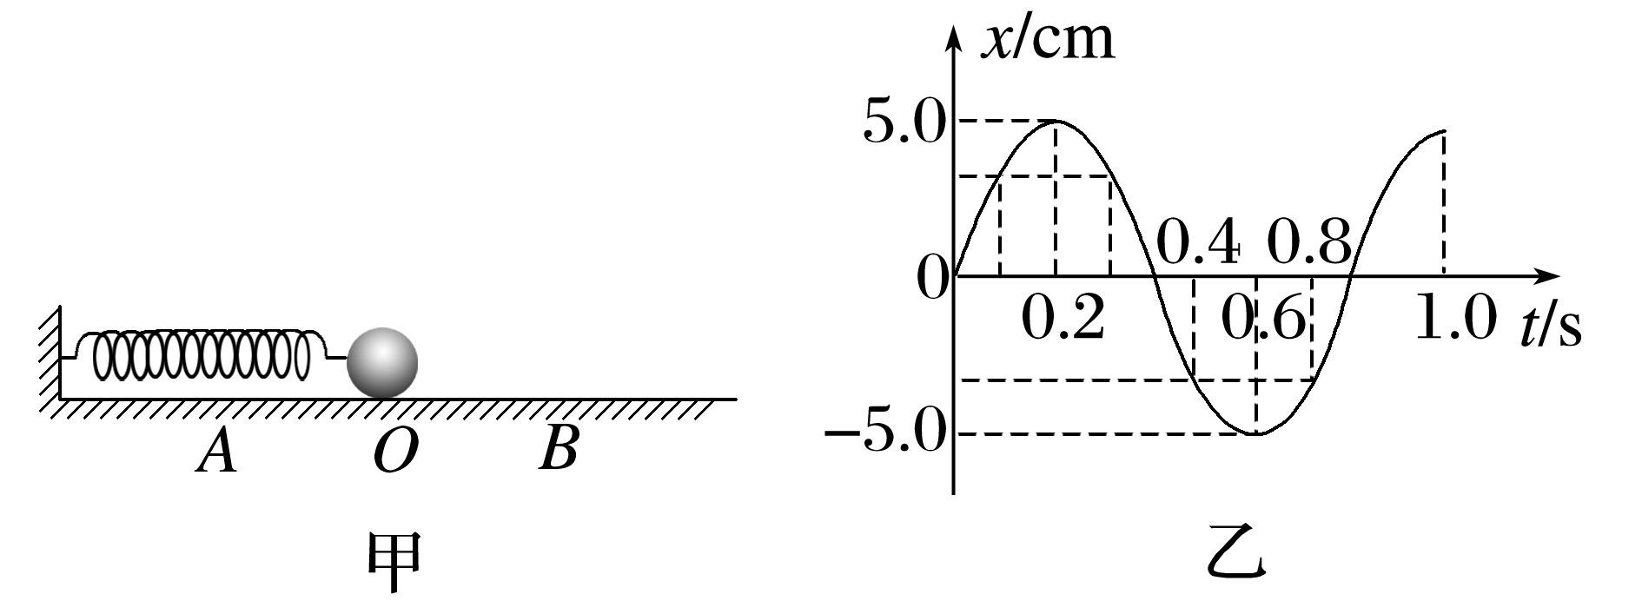
7.(多选)如图甲所示为以O点为平衡位置，在A、B两点间运动的弹簧振子，图乙为这个弹簧振子的振动图像，由图可知下列说法中正确的是
A.在t＝0.2 s时，振子的速度为
正向最大
B.在t＝0.1 s与t＝0.3 s两个时刻，
振子在同一位置
C.从t＝0.2 s到t＝0.4 s时间内，振子的速度增大
D.在t＝0.6 s时，振子有最小的位移
√
√
1
2
3
4
5
6
7
8
9
10
11

Slide 43
在t＝0.2 s时，振子的位移为正向最大，此时瞬时速度为零，故A错误；
在t＝0.1 s与t＝0.3 s两个时刻，振子的位移相同，说明振子在同一位置，故B正确；
从t＝0.2 s到t＝0.4 s时间内，振子从最大位移向平衡位置运动，速度增大，故C正确；
在t＝0.6 s时，振子的位移为负向最大，故D错误。
1
2
3
4
5
6
7
8
9
10
11

Slide 44
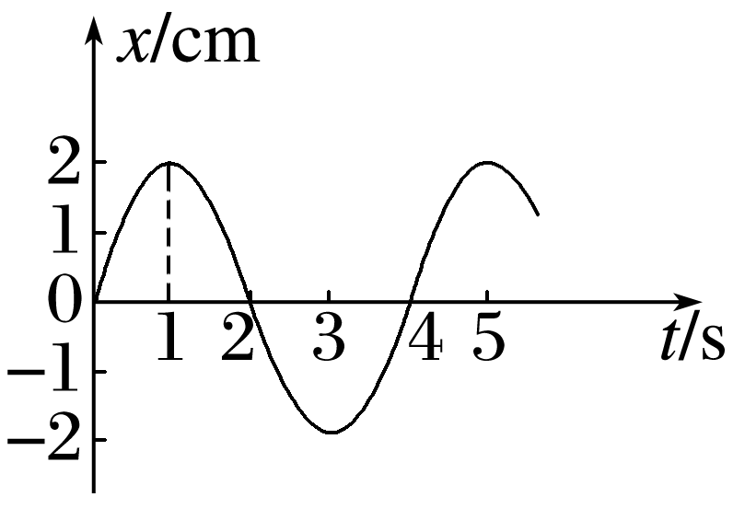
能力综合练
8.在水平方向上做简谐运动的质点，其振动图像如图所示。若取向右为正方向，则质点的位移向左且速度向右的时间段是
A.0到1 s内 B.1 s到2 s内
C.2 s到3 s内 D.3 s到4 s内
√
由于规定向右为正方向，则位移向左表示位移为负，这段时间应为
2 s到4 s内，又要求速度向右，因此速度方向应为正，则满足这两个条件的时间段为3 s到4 s内，选项D正确。
1
2
3
4
5
6
7
8
9
10
11

Slide 45
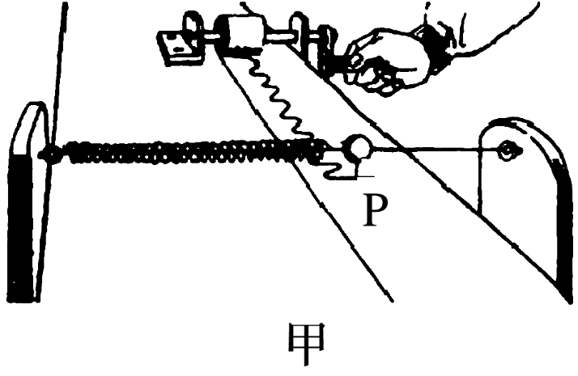
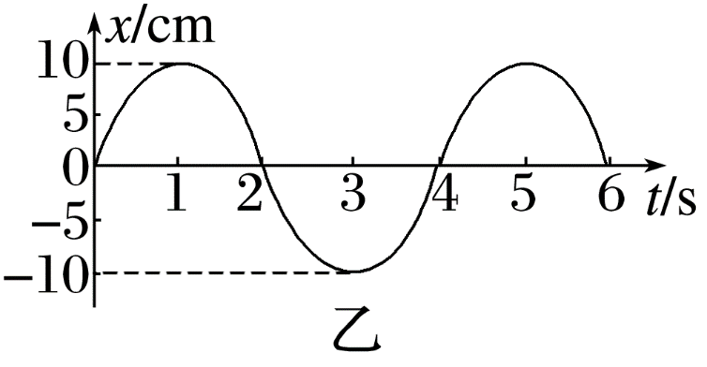
9.(多选)如图甲所示，在弹簧振子的小球上安装一记录用的铅笔P，在下面放一条白纸带，当小球振动时沿垂直于振动方向匀速拉动纸带，铅笔P就在纸带上画出一条振动曲线。若振动曲线如图乙所示，由图像可知下列说法正确的是
A.小球偏离平衡位置的最大距离为10 cm
B.1 s末到5 s末小球通过的路程为40 cm
C.2 s末和4 s末小球的位移相等，运动方向也相同
D.1 s末和3 s末弹簧的长度相同
√
√
1
2
3
4
5
6
7
8
9
10
11

Slide 46

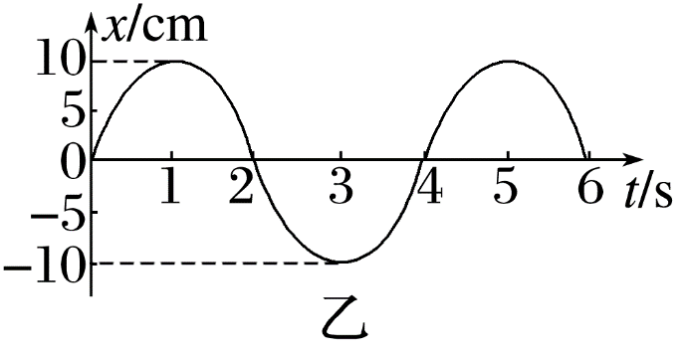
由题图乙可知小球偏离平衡位置的最大距离为10 cm，故A正确；
1 s末到5 s末小球通过的路程是40 cm，故B正确；
2 s末和4 s末小球位移均为0，位移相同，2 s末小球向x轴负方向运动，4 s末小球向x轴正方向运动，运动方向相反，故C错误；
1 s末和3 s末弹簧的长度不同，D错误。
1
2
3
4
5
6
7
8
9
10
11

Slide 47
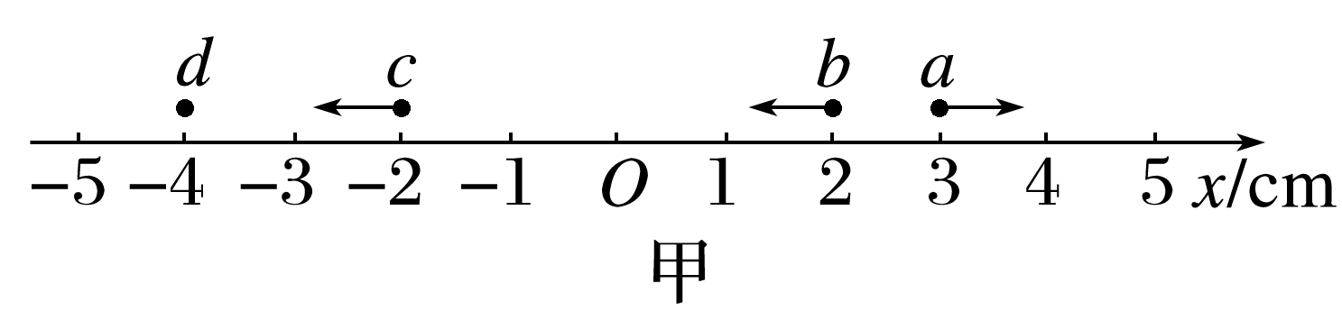
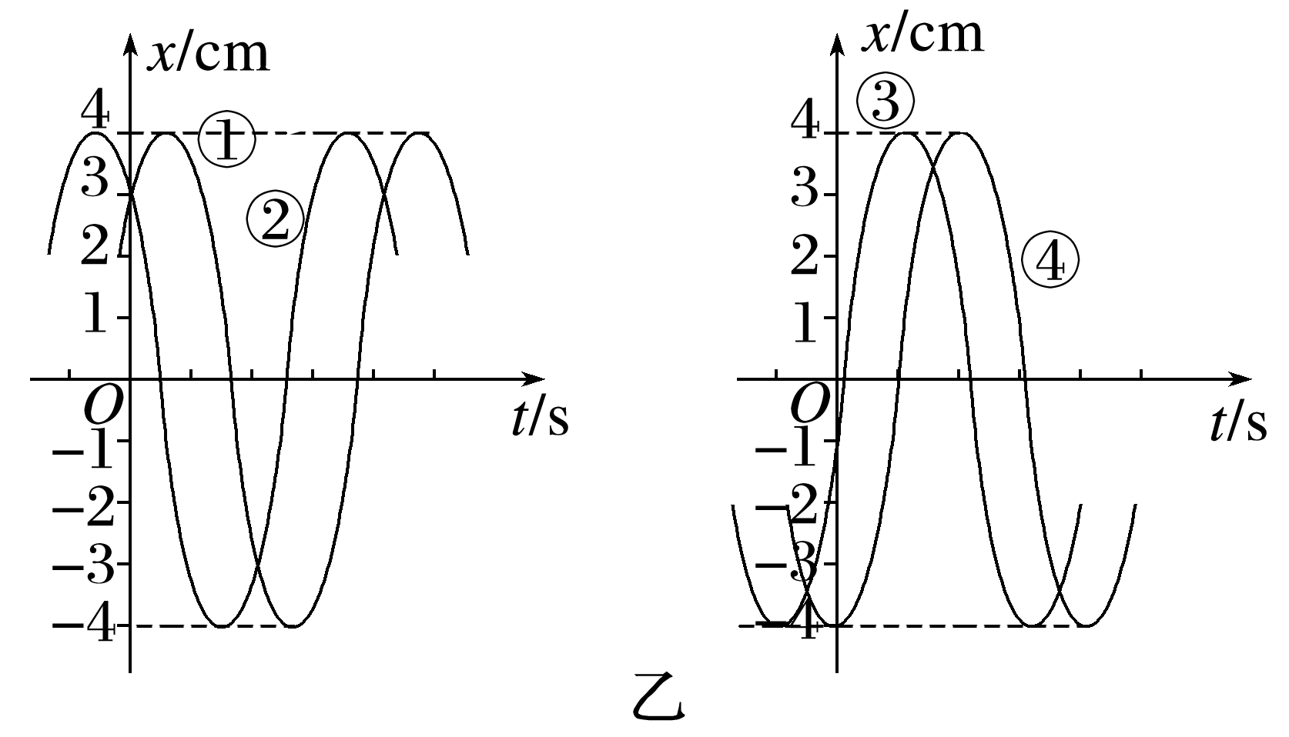
10.(多选)(2023·南京市四校联考)一弹簧振子沿x轴振动，小球运动的最大位移为4 cm，小球的平衡位置位于x轴上O点，如图甲所示，图中的a、b、c、d为四个不同的振动状态：黑点表示小球的位置，黑点上的箭头表示运动的方向。如图乙给出的①②③④四条振动图线，可用于表示小球的振动图像的是
1
2
3
4
5
6
7
8
9
10
11

Slide 48
A.若规定状态a时t＝0，则①可表示小球的
振动图像
B.若规定状态b时t＝0，则②可表示小球的
振动图像
C.若规定状态c时t＝0，则③可表示小球的
振动图像
D.若规定状态d时t＝0，则④可表示小球的
振动图像
√
√
1
2
3
4
5
6
7
8
9
10
11

Slide 49
若规定小球在状态a时t＝0，此时的位移为3 cm，且向规定的正方向运动，故选项A正确；
若规定小球在状态b时t＝0，此时的位移为2 cm，且向规定的负方向运动，故选项B错误；
若规定小球在状态c时t＝0，此时的位移为－2 cm，且向规定的负方向运动，故选项C错误；
1
2
3
4
5
6
7
8
9
10
11

Slide 50
若规定小球在状态d时t＝0，此时的位移为－4 cm，速度为零，且向规定的正方向运动，故选项D正确。
1
2
3
4
5
6
7
8
9
10
11

Slide 51
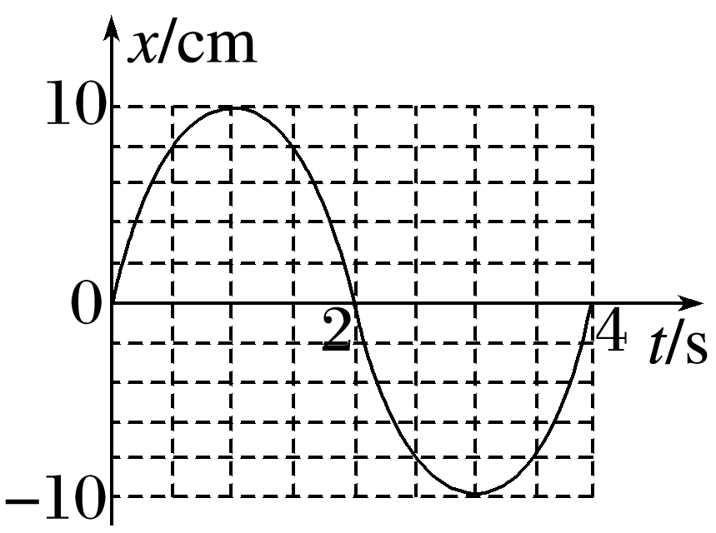
11.如图所示是某质点做简谐运动的振动图像，根据图像中的信息，回答下列问题：
(1)质点离开平衡位置的最大距离为_______；
10 cm
质点离开平衡位置的最大距离就是|x|的最大值，为10 cm。
1
2
3
4
5
6
7
8
9
10
11

Slide 52
(2)在t＝1.5 s时，质点向______方向运动；在t＝2.5 s时，质点向_____方向运动。(均选填“正”或“负”)
负
负
从1.5 s到2 s这段时间内，质点的位移为正值，位移减小，因此质点向负方向运动；
从2.5 s到3 s这段时间内，质点的位移为负值，且位移增大，因此质点向负方向运动。
1
2
3
4
5
6
7
8
9
10
11

Slide 53
(3)1～2 s内质点速度______；2～3 s内质点速度______。(均选填“增大”或“减小”)
增大
减小
1～2 s内质点靠近平衡位置，速度增大；2～3 s内质点远离平衡位置，速度减小。
1
2
3
4
5
6
7
8
9
10
11

Slide 54
(4)质点在第2 s末的位移是_____；在前4 s内的路程是_______。
0
40 cm
质点在第2 s末处在平衡位置，因此位移为零；质点在前4 s内的路程为4×10 cm＝40 cm。
1
2
3
4
5
6
7
8
9
10
11
返回

Slide 55
BENKEJIESHU
本课结束
更多精彩内容请登录：www.xinjiaoyu.com

